Slide 1

Курсовой проект на тему:
Разработка приложения для клининг - компании

Slide 2
Цель:
Проектирование базы данных, клиентского приложения, модуля для ведения отчета об заказах и модуля для ведения информации о клинере.
Разработать техническое задание
Спроектировать структуру программы
Выбрать среду программирования
Разработать программный продукт
Произвести отладку и тестирование программного продукта
Задачи:
Объект исследования:
Приложение, предоставляющие услуги клининг - компании

Slide 3
Обоснование и выбор инструментальных средств разработки
Среда разработки Visual studio
Язык программирования С#
Основные достоинства Visual studio
Основные достоинства языка C#
Интуитивный интерфейс
Удобность
Высокая скорость разработки
Возможность отладки
Удобная работа с MySql
Большое разнообразие синтаксических конструкций
Возможность работать с платформой .Net
Быстрая разработка программного решения

Slide 4
Приложение обеспечивает следующие основные функции
Ведение отчетности о содержании заказов, клинеров, пользователей.
Составление заказа на клининг услуги.
Формирование отчета о состоянии заказа.
Расчет стоимости заказанных услуг.

Slide 5
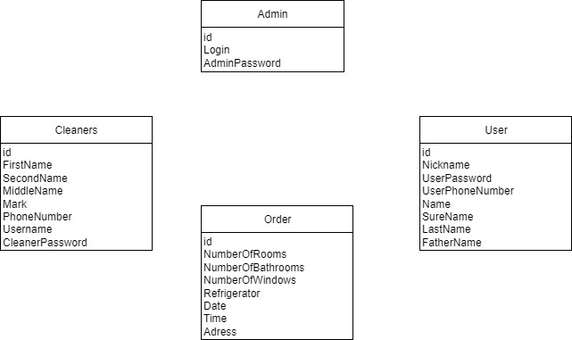
Схема базы данных

Slide 6
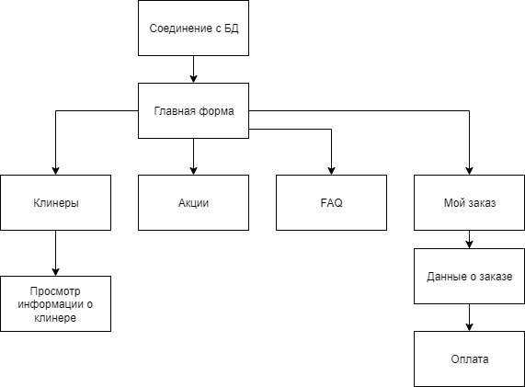
Структура взаимосвязи экранных форм

Slide 7
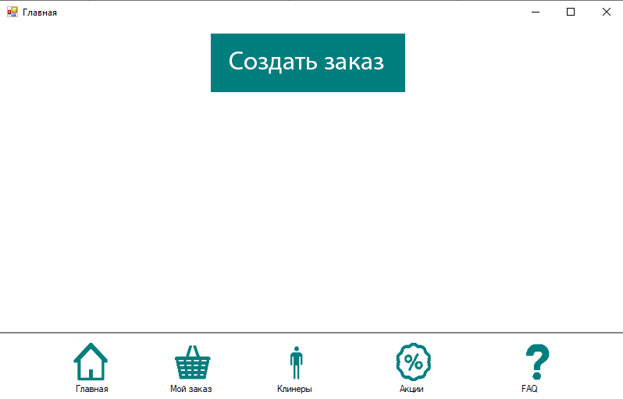
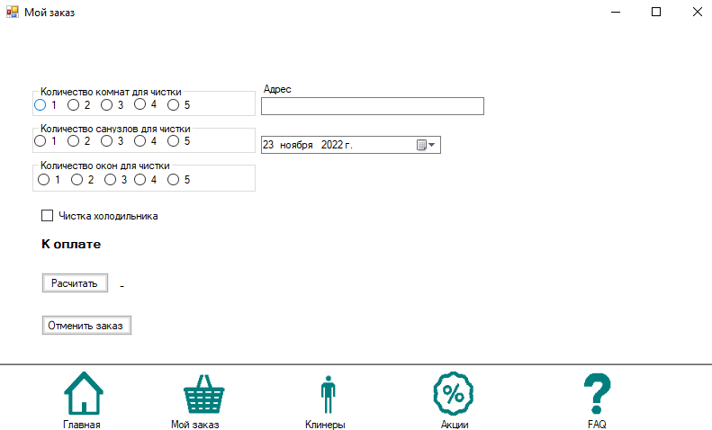

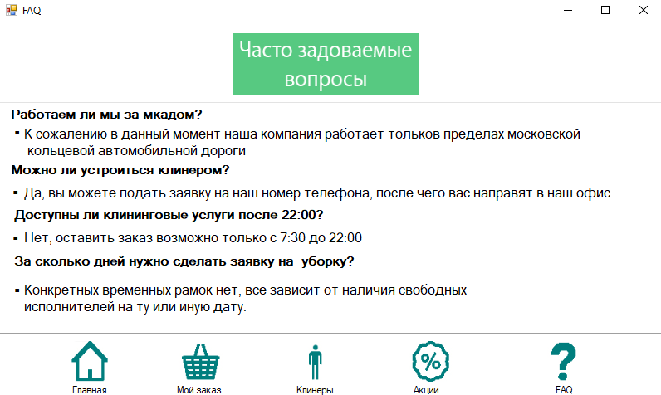
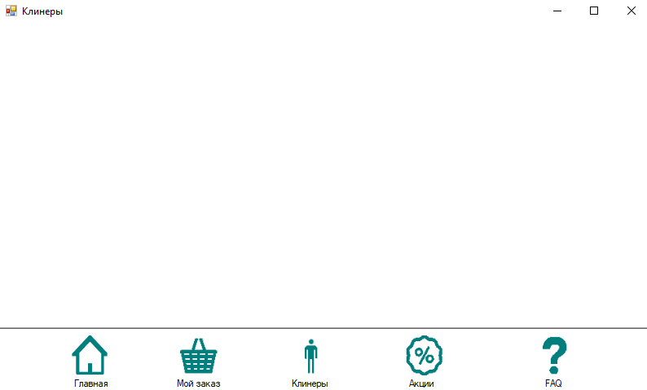
Интерфейс экранных форм

